Slide 1
Cache
Replacement
Deep Learning-Aided SCMA
Minhoe Kim , Member, IEEE, Nam-I Kim , Woongsup Lee , Member, IEEE,
and Dong-Ho Cho, Senior Member, IEEE

Slide 2
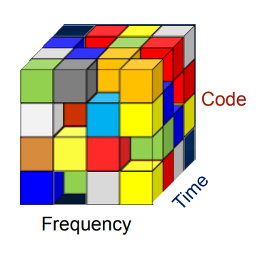
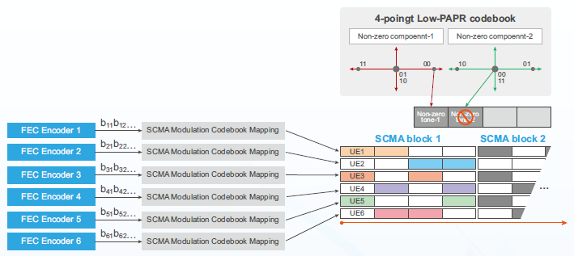
Introduction
SCMA(Sparse Code Multiple Access) : 희소 코드 다중 엑세스
→ Codebook mapping하여 신호를 다중화 하는 방식으로 무선 통신에서 높은 전송용량과 복잡한 연결성, 낮은 오버헤드를 가지는 장점을 지니고 있는 엑세스 방법이다.
Sparse Code Multiple Access (SCMA) for 5G Radio Transmission,
document R1-162155, 3GPP TSG RAN WG1 Standard, Huawei,
HiSilicon, Busan, South Korea, Apr. 2016.
Codebook design 으로 ML(Maximum Likelihood), MPA(Message passing algorithm)을 사용
* SCMA의 성능은 Codebook design에 따라 좌우된다.

Slide 3
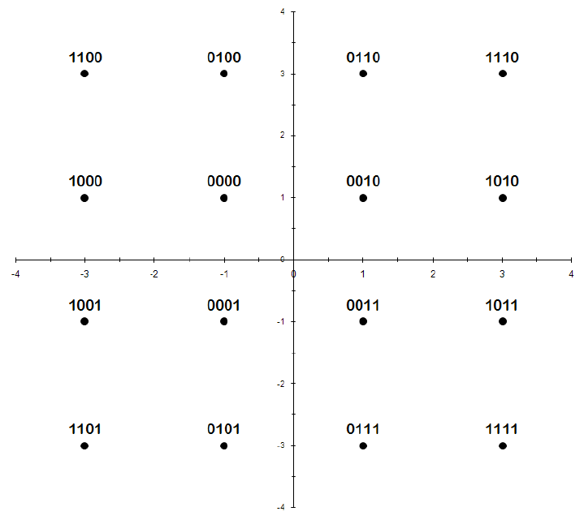
Introduction
*Optimal codebook design은 배치점들(Constellations)의
위상과 거리를 정확히 파악 해야 한다.
*Codebook안의 Codewords은 비 직교성(non-orthogonal)여야 하고
다차원의 복소 값(multidimensional complex values)으로 만들어 져야한다.
*where the number of resources is different, the codebook for all possible environments must be constructed manually.
문제점 :
ML 방법이나 반복적인 MPA방식을 디코딩에 사용할 때 높은 전산 Overheads가 SCMA 실행에 제한을 준다.
해결책 :
비선형적 특성(Nonlinear characteristic)과 다차원 값(multidimensional values)을 가지는 SCMA codebook design을 DNN(Deep Neural Network)적용하여 문제를 해결해본다.

Slide 4
Introduction
위 논문의 목표:
1. DNN을 이용한 codebook and decoding SCMA(D-SCMA)의 전송에서 BER(bit error rate) 최소로 하는 DNN구조로 구연해본다.
2. DNN으로 구성한 Decoder(D-SCMA)가 기존의 Decoder(SCMA)보다 적은 전산적 복잡성(less computational complexity)을 가지게 구연해본다.

Slide 5
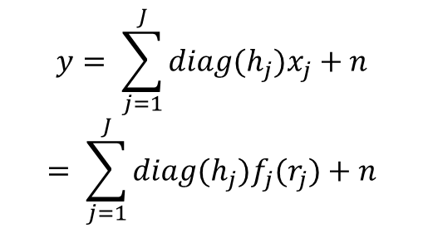
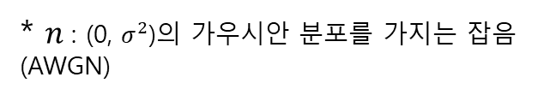

System
Model
J
Layer
K
Resource
J개의 독립적인 신호들은 K개의 자원들과 직교적으로 다중화 되어있다. (K < J)
The number of data streams is larger than the number of orthogonal resources and non-orthogonal resource allocation is inevitable. (비 직교적 자원의 배당은 필수적이다.)
수신신호는 다음과 같이 나타낼 수 있다.
$$y= \sum_{j=1}^{J}{diag(h_{j})x_{j}}+n$$
$$= \sum_{j=1}^{J}{diag(h_{j})f_{j}(r_{j})}+n$$
* $h_{j}={(h_{1j},h_{2j} \text{… }h_{Kj})}^{T}$ J신호와 자원사이의 채널 벡터
* diag() : 대각행렬로 나타낸다.
* $x_{j}={(x_{1j},x_{2j} \text{… }x_{Kj})}^{T}$ SCMA의 Codeword of signal J
* $r_{j}$ : 입력 데이터 symbol
* $n$: (0, $σ^{2}$)의 가우시안 분포를 가지는 잡음(AWGN)

Slide 6
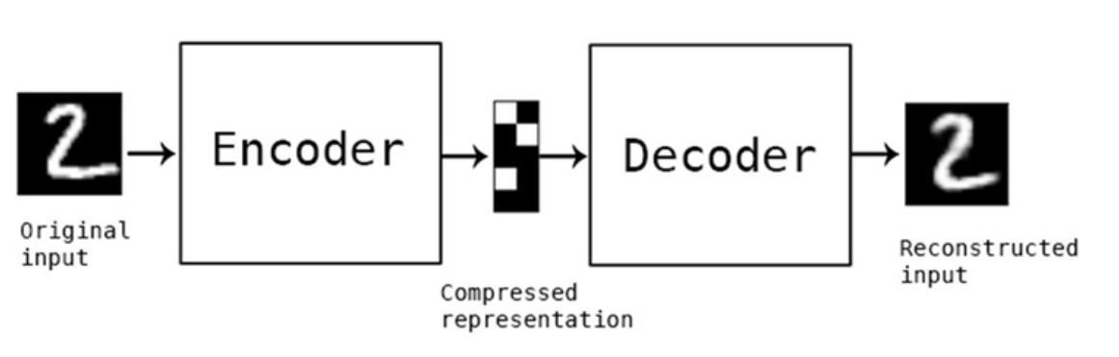


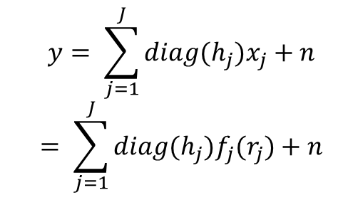


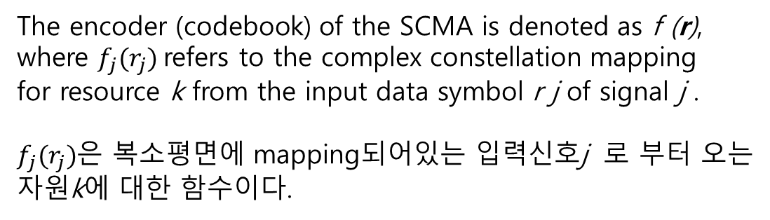

System
Model
$f_{j}(r_{j}$) : SCMA의 encoder(codebook)
$$y= \sum_{j=1}^{J}{diag(h_{j})x_{j}}+n$$
$$= \sum_{j=1}^{J}{diag(h_{j})f_{j}(r_{j})}+n$$
The encoder (codebook) of the SCMA is denoted as f (r),
where $f_{j}(r_{j})$refers to the complex constellation mapping
for resource k from the input data symbol r j of signal j .
$f_{j}(r_{j})$은 복소평면에 mapping되어있는 입력신호j 로 부터 오는 자원k에 대한 함수이다.
DNN-Base에선 encoder와 decoder가 autoencoder 로 구성된다.
대표적으로 DAE가 있다.
* DAE(Denoising Auto-Encoder) : 잡음 최소화 자동 인코더
$$f(∙)$$
$$g(∙)$$
$$r$$
$$\tilde{r}$$
$$\tilde{r}≠r$$

Slide 7
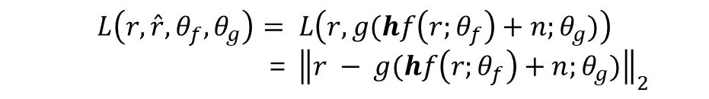
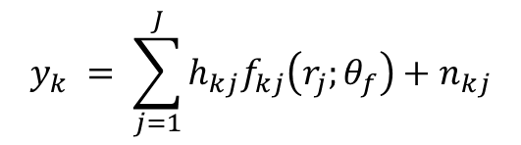


Proposed
Scheme
A. Generation of Codebook Base on DNN
The mapping from the M-ary symbol r j of stream j to a complex constellation plane of a single resource k is denoted as $f_{kj}\left(r \right)$. M-ary(위상크기가 일정 단계(M)로 구분된 디지털 심볼)$r_{j}에$서 resource k까지 가는 매핑을 $f_{kj}\left(r \right)이$라 한다..
$f_{kj}\left(r_{j};θ_{f}\right)$에서 $θ_{f}$를 DNN에서 표현할 수 있는 parametric 라 하여 resource k를 받는 수신신호를 다음과 같이 나타낼 수 있다.
$$y_{k} = \sum_{j=1}^{J}{h_{kj}f_{kj}\left(r_{j};θ_{f}\right)}+n_{kj}$$
B. DNN-Based Decoder
원래의 신호 r 과 수신자가 받는 y신호의 차이가 최소가 되는 DNN-base decoder $θ_{g}$설계
$$\min_{θ_{g}}{{\left\|r −g(y;θ_{g})\right\|}_{2}}$$
|| ||2 : L2 Norm : n차원 좌표평면에서의 벡터의 크기를 계산 ex) ${\left\|x \right\|}_{2}= \sqrt{{(\left|x_{1}\right|}^{2}+{\left|x_{2}\right|}^{2}+…)}$
C. Training Procedure
Therefore, the end to-end loss function of the DNN, which considers both the encoders and the decoder can be written as follows
$$L\left(r, \hat{r},θ_{f},θ_{g}\right)= L\left(r, g(hf\left(r;θ_{f}\right)+n;θ_{g})\right)$$
= ${\left\|r − g(hf\left(r;θ_{f}\right)+n;θ_{g})\right\|}_{2}$
* $\hat{r}= g(hf\left(r;θ_{f}\right)+n;θ_{g})$

Slide 8
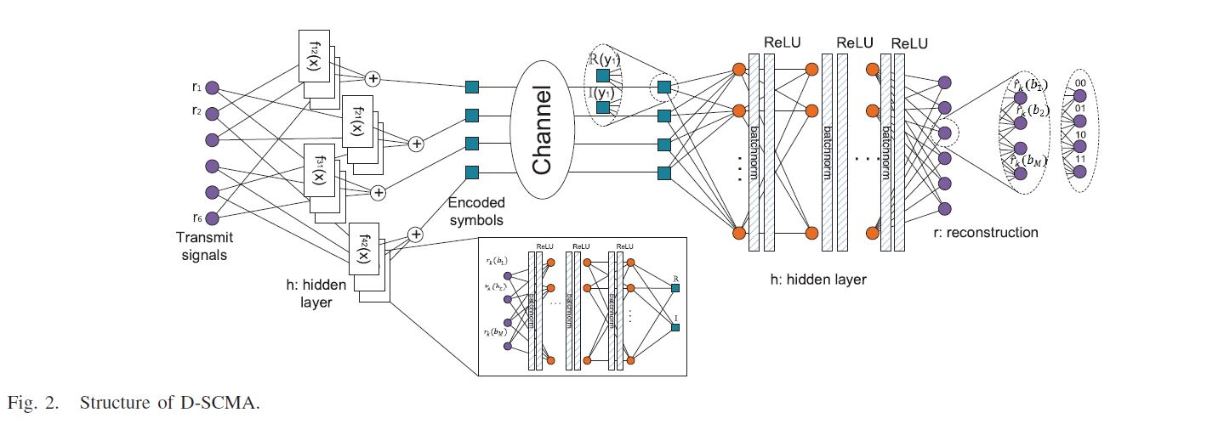


Proposed
Scheme
*loss function ${: θ}_{f}$, $θ_{g}$은 채널 샘플에 따라 Stochastic Gradient Descent(SGD)방법으로 업데이트 할 수 있다.
${\left(θ_{f}, θ_{g}\right)}^{+}≔\left(θ_{f}, θ_{g}\right) − α∇L(r, \hat{r};θ_{f}, θ_{g}$)
$α$ : learning rate

Slide 9
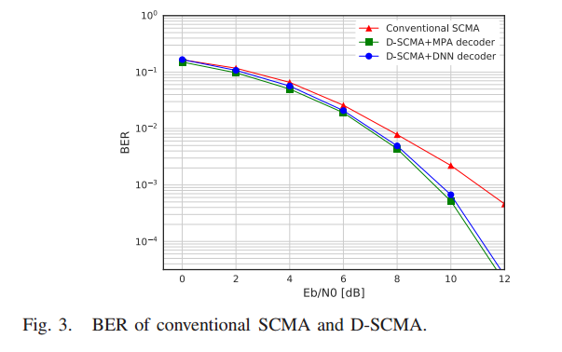
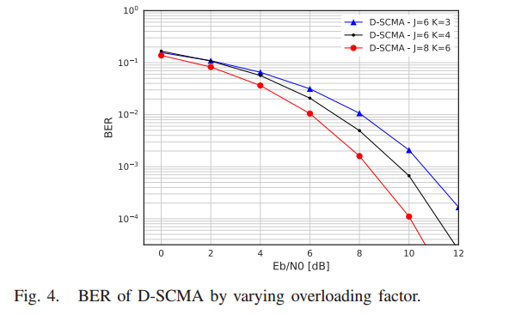
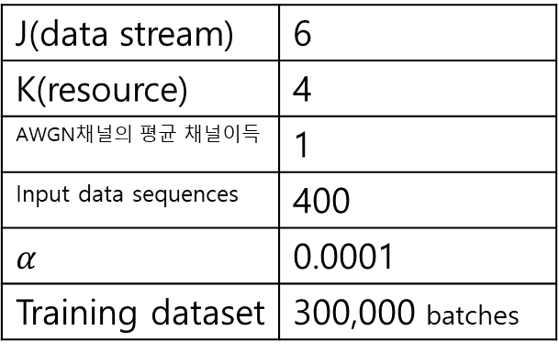
Performance
Evaluation
(Simulation)
* BER 비교
4-QAM 신호를 가정
J(data stream) | 6
K(resource) | 4
AWGN채널의 평균 채널이득 | 1
Input data sequences | 400
$$α$$ | 0.0001
Training dataset | 300,000 batches
AWGN channel which has an average
channel gain of 1, is used3 throughout the simulations, and
D-SCMA is trained at η = −6 dB.
# D-SCMA를 사용한 전산속도가 MPA scheme 보다 4.86, 8.09, 11.34배 빨랐다.
(각 3, 5, 7메시지를 보낼 때)

Slide 10
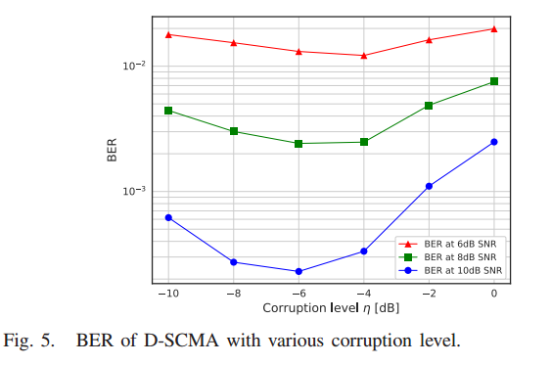
Performance
Evaluation
(Simulation)
* BER 비교
Corruption level(오차 레벨)에 따라 학습에 차이가 있지만 SNR이 6dB에서 가장적은 학습 편차를 보였고,
가장 높은 SNR에선 Corruption level이 -6dB일 때 가장 낮은 BER을 가졌다.

